Slide 1
Физическое кафе

Slide 2
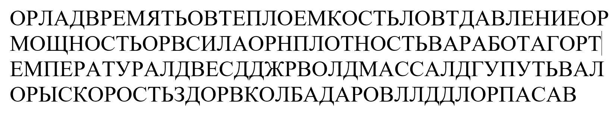
Салат «Физические величины»
В тексте зашифровано 12 названий известных вам физических величин. Читать можно в любом направлении, кроме диагоналей.

Slide 3
Ответы
Время, теплоемкость, давление, мощность, сила, плотность, работа, температура, масса, путь, скорость, вес.

Slide 4
ГОРЯЧЕЕ: Физические приборы
Словом «метр» оканчиваются физические измерительные приборы, применяемые не только в лабораториях ученых, в физкабинете школы, но и дома, в автомобилях, мастерских, фотолабораториях...
Вам предлагается отыскать как можно больше измерительных приборов, оканчивающихся этим словом, и указать, что ими измеряют.
Например: термометр – температура

Slide 5
Ответы
динамометр – сила;
метр – длина;
спидометр – скорость;
барометр – атмосферное давление;
манометр – давление;
гигрометр, психрометр – влажность воздуха;
электрометр – электрический заряд;
амперметр – сила тока;
вольтметр – напряжение;
ваттметр – мощность и др.

Slide 6
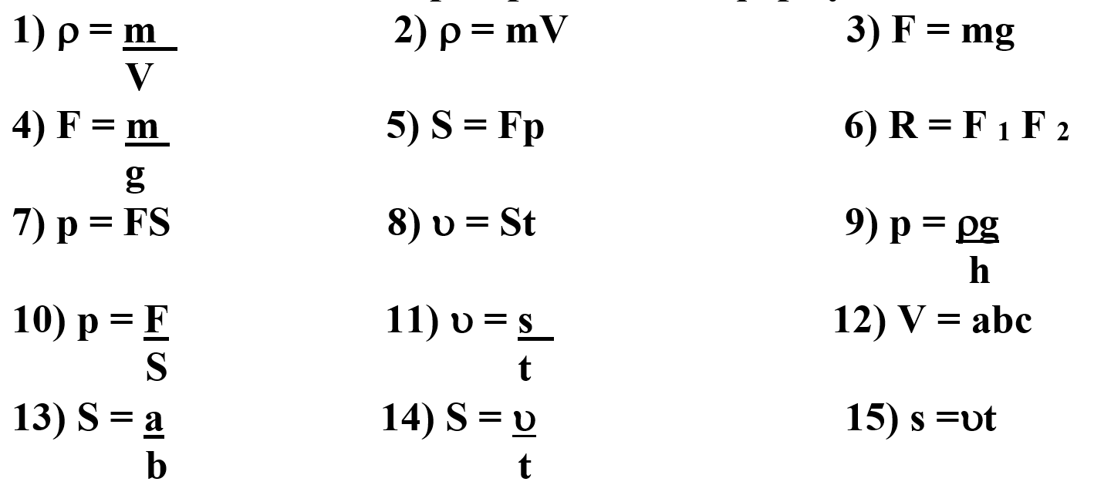
ГАРНИР ИЗ ФОРМУЛ

Slide 7
СОЛЯНКА ИЗ ФИЗИЧЕСКИХ ЗАГАДОК
Все поведает, хоть и без языка, когда будет ясно, а когда – облака.
Клубится, а не дым, ложится, а не снег.
Книги читают, а грамоты не знают.
Был один Антошка, посмотрел в окошко – там второй Антошка! Что это за окошко? Куда смотрел Антошка?
Висит груша – нельзя скушать.
Что с земли не поднимешь?
Видно нет у нее ума: ест она себя сама.
Чист и ясен, как алмаз, дорог не бывает, он от матери рожден, сам ее рождает.
Вечером наземь слетает, ночь на земле пребывает, утром опять улетает.
На стене висит тарелка, По тарелке ходит стрелка. Эта стрелка наперёд Нам погоду узнаёт.

Slide 8
ответы
Все поведает, хоть и без языка, когда будет ясно, а когда – облака. (Барометр)
Клубится, а не дым, ложится, а не снег. (Туман)
Книги читают, а грамоты не знают. (Очки)
Был один Антошка, посмотрел в окошко – там второй Антошка! Что это за окошко? Куда смотрел Антошка? (Зеркало)
Висит груша – нельзя скушать. (Лампочка)
Что с земли не поднимешь? (Тень)
Видно нет у нее ума: ест она себя сама. (Свеча)
Чист и ясен, как алмаз, дорог не бывает, он от матери рожден, сам ее рождает. (Лед)
Вечером наземь слетает, ночь на земле пребывает, утром опять улетает. (Роса)
На стене висит тарелка, По тарелке ходит стрелка. Эта стрелка наперёд Нам погоду узнаёт.(барометр)

Slide 9
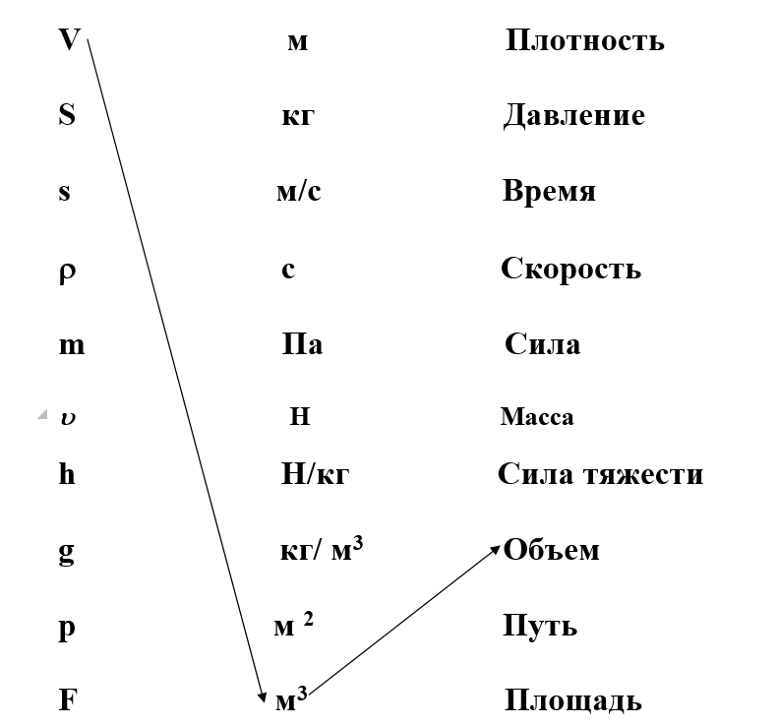
ЗАПЕКАНКА
«Найди правильную дорогу»

